Slide 1

Capítulo 4
Estratégia de negócios

Slide 2

Objetivos
Estudar este capítulo deve fornecer o conhecimento de gestão estratégica necessário para:
Definir a estratégia de negócios.
Discutir a relação entre clientes e estratégias de negócios em termos de quem, o que e como.
Explicar as diferenças entre as estratégias de negócios.
Usar as cinco forças do modelo de competição para explicar como retornos acima da média podem ser obtidos através de cada estratégia de negócio.
Descrever os riscos do uso de cada uma das estratégias de negócios.

Slide 3
Estratégia de negócios (definição)
Um conjunto integrado e coordenado de compromissos e ações que a empresa usa para obter uma vantagem competitiva, explorando as competências essenciais em mercados de produto específico.

Slide 4
Estratégia e competências essenciais
Competências essenciais
Recursos e capacidades superiores que são fontes de vantagem competitiva sobre os rivais da empresa
Estratégia
Um conjunto integrado e coordenado de ações tomadas para explorar as competências essenciais e obter vantagem competitiva
Estratégia de negócios
Fornecer valor aos clientes e ganhar vantagem competitiva através da exploração de competências principais em mercados de produtos individuais

Slide 5
Clientes: sua relação com as estratégias de negócios
Quem vai ser servido?
Questões-chave na
estratégia de negócios
O que precisa ser
satisfeito?
Como satisfazer
as necessidades?

Slide 6
Gerenciar efetivamente relacionamentos com clientes
As empresas devem gerenciar todos os aspectos de seu relacionamento com clientes.
  Alcance: acesso e conexão entre empresa e clientes
  Riqueza: profundidade e detalhe de fluxo bidirecional de informações entre empresa e clientes
  Filiação: facilitação de interações com os clientes

Slide 7
Quem: determinando os clientes para servir
Segmentação de mercado
Um processo utilizado para unir as pessoas com necessidades semelhantes em grupos individuais e identificáveis.
Todos os clientes
Mercados
de consumo
Mercados
industriais

Slide 8
Segmentação de mercado
Mercados de consumo
  Fatores demográficos
  Socioeconômicos
  Geográficos
  Psicológicos
  Padrões de consumo
  Fatores de percepção
Mercados industriais
  Segmentos de utilização final
  Segmentos de produtos
  Segmentos geográficos
  Segmentos por fator comum de compra
  Segmentos por tamanho do cliente

Slide 9
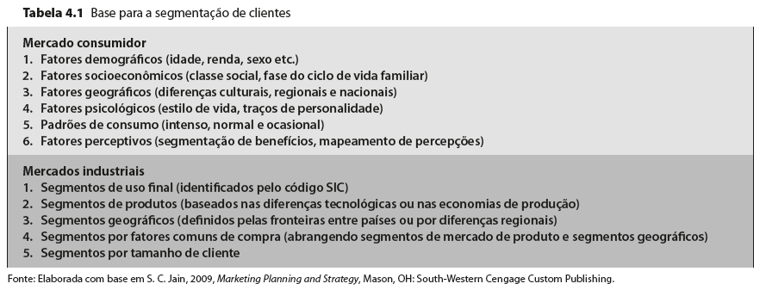
Segmentação de mercado

Slide 10
Como: determinar competências essenciais para satisfazer as necessidades dos clientes
Necessidades do cliente estão relacionadas com benefícios e recursos do produto.
Necessidades do cliente não são nem certas nem erradas, boas ou ruins.
Cliente precisa representar desejos em termos de recursos e capacidades de desempenho.

Slide 11
Como: determinar competências necessárias para satisfazer as necessidades do cliente
As empresas devem decidir:
  Quem servir, o que o cliente precisa conhecer e como usar as competências essenciais para implementar valor criando estratégias que satisfaçam as necessidades/desejos dos clientes-alvo.
Apenas empresas com capacidade de continuamente melhorar, inovar e atualizar suas competências podem esperar para conhecer e/ou exceder as expectativas do cliente ao longo do tempo.

Slide 12
O objetivo de uma estratégia de negócios
Estratégias de negócios:
  destinam-se a criar as diferenças entre a posição competitiva da empresa e a dos seus concorrentes.
Para posicionar-se, a empresa deve decidir se pretende:
  executar atividades de forma diferente ou
  executar atividades diferentes em comparação com seus rivais.

Slide 13
Tipos de vantagem competitiva potencial
Alcançar custos totais mais baixos do que os rivais
Executar atividades de forma diferente (redução de custos de processo)
Possuir a capacidade de diferenciar o produto ou serviço da empresa e comandar um preço premium.
Realizar diferentes atividades (mais valorizadas).

Slide 14
Escopo competitivo
Escopo amplo:
A empresa compete em muitos segmentos de clientes.
Escopo restrito:
A empresa seleciona um segmento ou grupo de segmentos na indústria e adapta sua estratégia para servi-los na exclusão de outros.

Slide 15
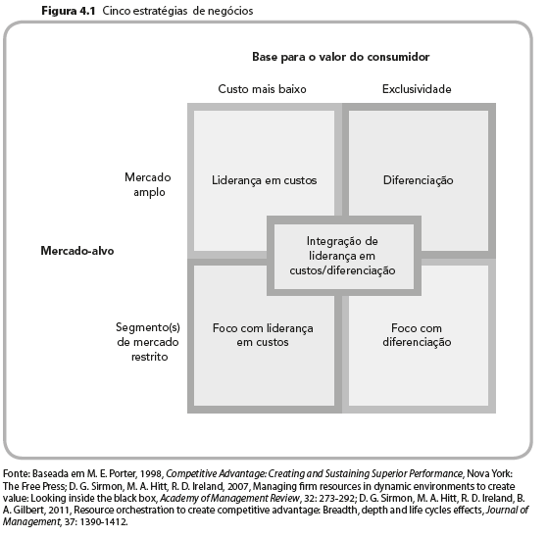
Estratégias de nível empresarial

Slide 16
Estratégia de liderança de custo
Um conjunto integrado de ações tomadas para produzir bens ou serviços com características que são aceitáveis para os clientes, com o menor custo em relação aos concorrentes.
Características de produto
  Produtos relativamente padronizados (Commodity)
  Características amplamente aceitáveis para muitos clientes
  Menor preço do competidor

Slide 17
Estratégia de liderança de custo
As ações exigidas por essa estratégia de economia de custo:
  Ter instalações de escala eficiente
  Controlar os custos de produção e sobrecarga
  Minimizar os custos de vendas, R&D e serviço
  Ter instalações de produção eficiente
  Analisar os custos de monitoramento das atividades
  Simplificar os processos de produção

Slide 18
Como obter uma vantagem de custo
Determinar e controlar os fatores de custo
Reconfigurar a cadeia de valor, se necessário
Alterar o processo de produção
Nova matéria-prima
Mudar a automação
Integração direta
Novo canal de distribuição
Integração para trás
Novos meios de publicidade
Alterar a localização em relação a fornecedores ou compradores
Vendas diretas no lugar de vendas indiretas

Slide 19
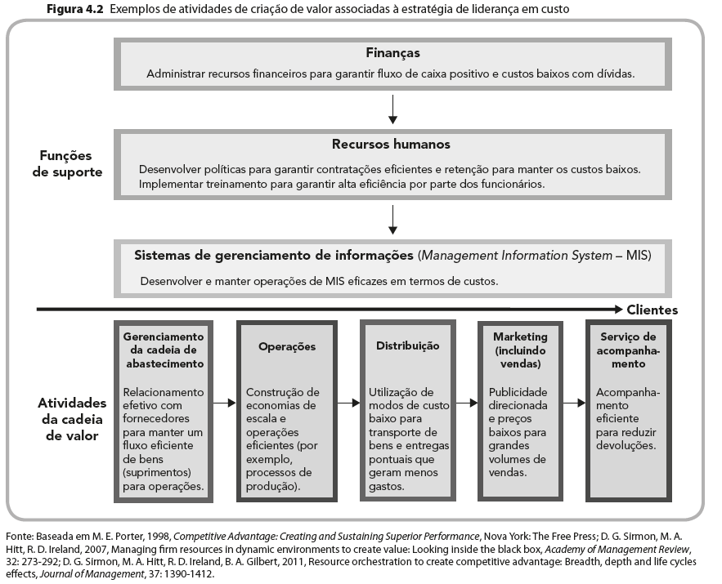
Atividades de criação de valor para a liderança de custo

Slide 20
Atividades de criação de valor para a liderança de custo
Monitorar o desempenho dos fornecedores
Link entre produtos de fornecedores e processos de produção
Economias de escala
Instalações de escala eficiente
Programações de entrega eficaz
Transporte de baixo custo
Força de vendas altamente treinada
Precificação adequada
Sistema de Informação
eficiente em custo
Poucas camadas de gestão
Planejamento simplificado
Políticas consistentes
Treinamento eficiente
Tecnologias em manufatura
fáceis de usar
Investimentos em tecnologia
Matéria-prima de baixo custo

Slide 21
Estratégia de liderança de custos: concorrentes
Devido à posição vantajosa do líder de custo:
  rivais competem em preço.
  falta de concorrência de preços leva a maiores lucros.
Rivalidade com concorrentes existentes
Ameaça de novas
entrantes
Rivalidade entre empresas concorrentes
Poder de barganha dos fornecedores
Ameaça de produtos substitutos
Poder de barganha dos compradores

Slide 22
Estratégia de liderança de custos: compradores
Pode atenuar o poder dos compradores por:
  conduzir a preços muito abaixo de concorrentes, levando-os a sair, assim, deslocando o poder com os compradores (clientes) de volta para a empresa.
Poder de barganha dos compradores
Ameaça de novas
entrantes
Rivalidade entre empresas concorrentes
Poder de barganha dos fornecedores
Ameaça de produtos substitutos
Poder de barganha dos compradores

Slide 23
Estratégia de liderança de custos: fornecedores
Pode atenuar o poder dos fornecedores por:
  ser capaz de absorver os aumentos dos custos devido à posição de baixo custo.
  ser capaz de fazer grandes compras, reduzindo a possibilidade de utilização do poder do fornecedor.
Poder de barganha dos fornecedores
Ameaça de novas
entrantes
Rivalidade entre empresas concorrentes
Poder de barganha dos fornecedores
Ameaça de produtos substitutos
Poder de barganha dos compradores

Slide 24
Estratégia de liderança de custo: novos entrantes
A ameaça de potenciais participantes
Pode assustar novos entrantes devido a:
  sua necessidade de entrar em grande escala a fim de ser competitivo em custos.
  o tempo que leva para mover para baixo a curva de aprendizado do setor.
Ameaça de novas
entrantes
Rivalidade entre empresas concorrentes
Poder de barganha dos fornecedores
Ameaça de produtos substitutos
Poder de barganha dos compradores

Slide 25
Estratégia de liderança de custos: substitutos
Produtos substitutos
Líder de custo está bem posicionado para:
  preços mais baixos para manter sua posição de valor.
  fazer investimentos para adicionar recursos não disponíveis em substitutos.
  comprar a propriedade intelectual e patentes desenvolvidas por potenciais substitutos.
Ameaça de novas
entrantes
Rivalidade entre empresas concorrentes
Poder de barganha dos fornecedores
Ameaça de produtos substitutos
Poder de barganha dos compradores

Slide 26
Estratégia de liderança de custo
Riscos do concorrente:
  Processos utilizados para produzir e distribuir um bem ou serviço podem tornar-se obsoletos devido às inovações dos concorrentes.
  Muito foco na redução de custos pode ocorrer às custas de percepções dos clientes em diferenciação.
  Concorrentes, usando suas próprias competências, com êxito podem imitar a estratégia do líder de custo.

Slide 27
Estratégia de diferenciação
Um conjunto integrado de ações tomadas para produzir bens ou serviços (a um custo aceitável) que os clientes percebem como sendo diferentes em aspectos que são importantes para eles.
  Foco está em produtos não padronizados
  Apropriado quando os clientes valorizam mais os recursos diferenciados do que o baixo custo

Slide 28
Como obter uma vantagem de diferenciação
Controle de fatores de custo se necessário
Reconfigurar a cadeia de valor para maximizar
Reduzir os custos dos compradores
Aumentar o desempenho do produto ou serviço
Criar sustentabilidade através de:
percepções do cliente da singularidade
relutância do cliente para mudar para o serviço ou produto não exclusivo

Slide 29
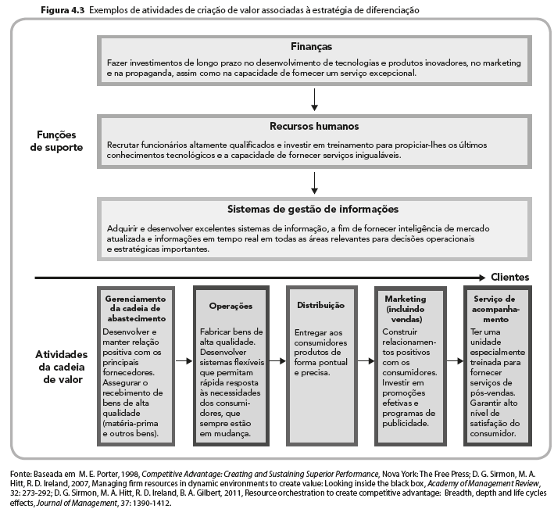
Atividades de criação de valor e diferenciação

Slide 30
Atividades de criação de valor e diferenciação
Sistema de Informação altamente desenvolvido
Ênfase em qualidade
Compensação do trabalhador para criatividade/produtividade
Uso de medidas de desempenho subjetivo
Capacidade de pesquisa básica
Tecnologia
Matérias-primas de alta qualidade
Entrega de produtos
Peças de reposição de alta qualidade
Manipulação superior da entrada de matérias-primas
Produtos atrativos
Resposta rápida para especificações do cliente
Procedimentos de processamento de pedidos
Crédito do cliente
Relações pessoais

Slide 31
Estratégia de diferenciação: concorrentes
Rivalidade com concorrentes existentes
Defende contra concorrentes, porque a fidelidade do cliente à marca supera a concorrência via preços.
Ameaça de novas
entrantes
Rivalidade entre empresas concorrentes
Poder de barganha dos fornecedores
Ameaça de produtos substitutos
Poder de barganha dos compradores

Slide 32
Estratégia de diferenciação: compradores
Poder de barganha dos compradores
Pode atenuar o poder dos compradores porque produtos bem diferenciados reduzem a sensibilidade do cliente aos aumentos de preço.
Ameaça de novas
entrantes
Rivalidade entre empresas concorrentes
Poder de barganha dos fornecedores
Ameaça de produtos substitutos
Poder de barganha dos compradores

Slide 33
Estratégia de diferenciação: fornecedores
Poder de barganha dos fornecedores
Pode atenuar o poder dos fornecedores por:
  absorver o aumento de preço devido a margens superiores.
  repassar preços mais elevados do fornecedor, porque os compradores são leais a uma marca diferenciada.
Ameaça de novas
entrantes
Rivalidade entre empresas concorrentes
Poder de barganha dos fornecedores
Ameaça de produtos substitutos
Poder de barganha dos compradores

Slide 34
Estratégia de diferenciação: novas entrantes
A ameaça de potenciais participantes
Pode se defender contra novos operadores porque:
  novos produtos devem superar produtos comprovados.
  novos produtos devem ser pelo menos iguais em desempenho aos produtos comprovados, mas oferecidos a preços mais baixos.
Ameaça de novas
entrantes
Rivalidade entre empresas concorrentes
Poder de barganha dos fornecedores
Ameaça de produtos substitutos
Poder de barganha dos compradores

Slide 35
Estratégia de diferenciação: substitutos
Produtos substitutos
Bem posicionado em relação a substitutos porque:
  fidelidade à marca de um produto diferenciado tende a reduzir testes de novos produtos ou marcas por parte dos clientes.
Ameaça de novas
entrantes
Rivalidade entre empresas concorrentes
Poder de barganha dos fornecedores
Ameaça de produtos substitutos
Poder de barganha dos compradores

Slide 36
Riscos do competidor de diferenciação
A diferença entre o produto diferencial e o produto do líder de preços torna-se muito grande.
Diferenciação deixa de fornecer valor pelo qual os clientes estão dispostos a pagar.
Experiência restringe as percepções dos clientes em relação ao valor das características diferenciadas.
Mercadorias falsificadas replicam as características diferenciadas dos produtos da empresa.

Slide 37
Estratégias de foco
Um conjunto integrado de ações tomadas para produzir bens ou serviços que atendem às necessidades de um determinado segmento competitivo.
  Grupo de comprador particular — os jovens ou os idosos
  Diferentes segmentos de uma linha de produtos — artesãos profissionais contra “faça você mesmo”
  Diferentes mercados geográficos — costa leste e costa oeste

Slide 38
Estratégias de foco
Tipos de estratégias de foco:
Estratégia de foco com liderança em custo
Estratégia de foco com diferenciação
Para implementar uma estratégia de foco, as empresas devem ser capazes de:
  completar e apoiar atividades de forma competitivamente superior, a fim de desenvolver e sustentar uma vantagem competitiva e retornos acima da média.

Slide 39
Fatores que impulsionam estratégias de foco
As grandes empresas podem negligenciar pequenos nichos.
Uma empresa pode não ter os recursos necessários para competir no mercado mais amplo.
Uma empresa é capaz de servir a um segmento de mercado restrito mais eficazmente do que seus maiores concorrentes do setor.
O foco permite que a empresa direcione seus recursos para determinadas atividades da cadeia de valor para construir vantagem competitiva.

Slide 40
Riscos do competidor em estratégias de foco
Uma firma pode estar "fora de foco" pelos seus concorrentes.
Um grande concorrente pode definir seu foco sobre nichos de mercado da empresa.
Preferências do cliente em um nicho de mercado podem ser alteradas para se assemelhar às do mercado mais amplo.

Slide 41
Integração de liderança em custo / estratégia de diferenciação
Uma empresa que usa com sucesso uma estratégia de liderança/diferenciação deve estar em uma melhor posição para:
  adaptar-se rapidamente às mudanças ambientais.
  aprender tecnologias e novas habilidades mais rapidamente.
  efetivamente alavancar suas competências essenciais ao competir contra suas rivais.

Slide 42
Integração de liderança em custo / estratégia de diferenciação
Compromisso com a flexibilidade estratégica é necessário para a implementação de liderança de custo/ estratégia de diferenciação.
  Sistemas de fabricação flexíveis (FMS)
  Redes de informação (CRM)
  Sistemas de gestão da qualidade total (TQM)

Slide 43
Sistemas de fabricação flexíveis
Processos controlados por computador, usados para produzir uma variedade de produtos em quantidades moderadas, flexíveis, com um mínimo de intervenção manual.
  O objetivo é eliminar a compensação de “baixo custo contra ampla variedade do produto”.
  Permite às empresas produzir grande variedade com custos relativamente baixos.

Slide 44
Redes de informação
Empresas são conectadas com seus fornecedores, distribuidores e clientes.
  Facilitar os esforços para satisfazer as expectativas dos clientes em termos de velocidade de qualidade e entrega do produto
  Melhorar o fluxo de trabalho entre os empregados da empresa e os seus homólogos em fornecedores e distribuidores
  Customer Relationship Management (CRM)

Slide 45
Sistemas de gestão da qualidade total (TQM)
Enfatizar o total comprometimento com o cliente através da utilização de melhoria contínua:
  abordagens orientadas a dados, resolução de problemas.
  empoderamento de equipes e grupos de funcionários.
Benefícios
  Maior satisfação do cliente
  Entrada menor e melhora dos processos e dos custos operacionais
  Reduz o tempo de mercado para produtos inovadores

Slide 46
Os riscos competitivos da estratégia de integração de liderança em custos/diferenciação
Muitas vezes envolve compromissos
  Tornando-se nem o menor custo nem a empresa mais diferenciada
Tornando-se “preso no meio”
  Falta o forte empenho e a especialização que acompanham as empresas seguidoras de uma estratégia diferenciada ou de uma liderança em custo

